Slide 1
เรื่อง “การตลาดเพื่อการส่งออก”
วิทยาลัยเทคโนโลยีอรรถวิทย์พาณิชยการ
วันที่ 18 กรกฎาคม 2552

Slide 2
การกำหนดยุทธวิธีการตลาดเพื่อการส่งออก
www.dollarsrich.com
dr_vichit@hotmail.com
081-830-4741
ผศ.ดร.วิชิต อู่อ้น

Slide 3
ใครถูกใครผิดกันแน่?
2 + 2 = ?

Slide 4
กระบวนการแลกเปลี่ยนสินค้า
ส่วนประสม
การตลาด (4 P’s)
สินค้าและบริการ
ผู้ผลิต /
ผู้ขาย
ผู้บริโภค /
ผู้ซื้อ
การสื่อสาร
เงินหรือสิ่งมีค่าใช้แลกเปลี่ยน
กิจกรรมการตลาด

Slide 5
มุมมองการตลาด
มุมมองลูกค้า
มุมมองผู้ขาย
1. ผลิตภัณฑ์ใช้แก้ปัญหาได้
(Customer solution)
2. ซื้อในราคาย่อมเยา
(Customer cost)
3. สะดวกในการหาซื้อ
(Convenience)
4. บอกรายละเอียดชัดเจน
(Communication)
1. ผลิตภัณฑ์ตอบสนองความต้องการ
(Product)
2. การตั้งราคาที่เหมาะสม
(Price)
3. ระบบจัดจำหน่ายกระจายอย่างทั่วถึง
(Place)
4. โฆษณา ประชาสัมพันธ์ได้ดึงดูดใจ
(Promotion)
Four C’s
Four P’s

Slide 6
คุณค่าที่ลูกค้าได้รับ (Customer Delivered Value)
ภาพลักษณ์ (Image value)
บุคลากร(Personnel value)
คุณค่ารวมของลูกค้า
(Total customer value)
การบริการ (Services value)
สินค้า (Product value)
คุณค่าที่ลูกค้าได้รับ
(Customer delivered
Value)
เงิน (Monetary cost)
เวลา (Time cost)
ต้นทุนรวมของลูกค้า
(Total customer cost)
แรง พลังงาน (Energy cost)
จิตใจ (Psychic cost)

Slide 7
คุณค่าที่ลูกค้าได้รับ (Customer Delivered Value)
คุณค่าที่ลูกค้าได้รับ (Customer Delivery Value) ถือเป็นปลายทางของความรู้สึกรวมสุดท้ายที่มีต่อสินค้าและบริการของบริษัท การที่ลูกค้าจะรู้สึกว่าสินค้าและบริการที่ได้รับจากบริษัทนั้นลูกค้ามักจะเปรียบเทียบระหว่าง คุณค่ารวมของสิ่งที่เขาได้รับ กับต้นทุนรวมที่เขาจะต้องเสียไป ในส่วนของคุณค่ารวมที่ลูกค้าได้รับ (Total customer value) นั้นประกอบด้วยลักษณะของคุณค่าดังต่อไปนี้
- คุณค่าจากภาพลักษณ์ (Image value) หมายถึงคุณค่าที่ลูกค้าได้รับจากตราสินค้าหรือภาพลักษณ์ขององค์ เช่นรถเบนซ์ย่อมมีคุณค่าของภาพลักษณ์ที่ดีกว่ารถฮุนได
- คุณค่าของบุคลากร (Personnel value) พนักงานบริษัทที่มีความรู้ความเข้าใจในตัวสินค้าและบริการย่อมนำเสนอสินค้าได้ดีกว่าพนักงานที่ไม่ได้รับการอบรม
- คุณค่าของบริการ (Services value) ร้านค้าที่ให้บริการที่เหนือกว่าคู่แข่งย่อมทำให้ลูกค้าประทับใจและเห็นคุณค่ามากกว่าร้านที่มีบริการไม่ดี
- สินค้า (Product Value) ตัวสินค้าที่มีคุณภาพ ประณีต ใช้วัสดุที่ดีย่อมได้รับการมองว่ามีคุณค่ามากกว่าสินค้าที่ทำขึ้นเทียมหรือเลียนแบบ หรือคุณภาพต่ำกว่า

Slide 8
คุณค่าที่ลูกค้าได้รับ (Customer Delivered Value)
ต้นทุนรวมที่ลูกค้าเสียไป (Total Customer Costs) หมายถึงค่าใช้จ่ายที่ลูกค้าเสียไปทั้งในแง่ของความรู้สึกและตัวเงิน หากต้นทุนรวมที่ลูกค้าได้รับน้อยกว่าต้นทุนรวมที่ลูกค้าเสียไปก็จะทำให้ลูกอาจจะรู้สึกไม่คุ้มและไม่พึงพอใจ ต้นทุนรวมของลูกค้าประกอบองค์ประกอบหลัก 4 องค์ประกอบคือ
- ต้นทุนด้านการเงิน (Monetary cost) หมายถึงมูลค่าเป็นตัวเงินที่ลูกค้าต้องเสียเพื่อให้ได้มาซึ่งสินค้าและบริการ
- ต้นทุนด้านเวลา (Time cost) หมายถึงเวลาที่ลูกค้าต้องเสียไปเพื่อเลือกซื้อหรือเข้าไปใช้บริการนั้นๆ
- ต้นทุนด้านแรง พลังงาน (Energy cost) เป็นต้นทุนที่ลูกค้าต้องใช้เพื่อให้ได้มาซึ่งสินค้าและบริการนั้น เช่นสินค้าที่ลูกค้าอยากได้อยู่ต่างตึกทำให้ลูกค้าต้องเดินไปรับของ
- ต้นทุนด้านจิตใจ (Psychic cost) เป็นต้นทุนที่ลูกค้าต้องเสียไปเพื่อให้ได้สินค้าและบริการ เช่นลูกค้ารอคอยอัลบั้มเพลงชุดใหม่ของนักร้องดังแต่เมื่ออัลบั้มวางจำหน่ายและลูกค้าได้ฟังและรู้สึกไม่ประทับใจ ก็จะเป็นต้นทุนที่สูงในแง่จิตใจ

Slide 9
กำหนดแผนกลยุทธ์การตลาด
เพื่อการส่งออก
(Strategic Plan Formulation)

Slide 10
กลยุทธ์การตลาดการขยายตัว
เป้าหมาย
Diversification
บันไดของการขยายตัวเชิงกลยุทธ์
Integrative growth
ยอดขาย
Intensive growth
ตำแหน่งปัจจุบัน
0 5 10
เวลา (ปี)

Slide 11
กลยุทธ์การตลาด-การขยายตัว
1. การขยายธุรกิจเดิม (Intensive Growth)
2. การขยายธุรกิจในหลายมิติ (Integrative Growth)
3. การแตกธุรกิจ (Diversification)

Slide 12
กลยุทธ์การตลาด-การขยายตัว
1. การขยายธุรกิจเดิม (Intensive Growth)
เจาะตลาดเดิม (Market Penetration)
พัฒนาตลาด (Market Development)
พัฒนาสินค้า (Product Development)

Slide 13
กลยุทธ์การตลาด-การขยายตัว
2. การขยายธุรกิจในหลายมิติ (Integrative Growth)
ขยายธุรกิจเชิงรุกคืบหน้า (Forward Integration)
ขยายธุรกิจเชิงถอยกลับ (Backward Integration)
ขยายธุรกิจในแนวระนาบ (Horizontal Integration)
3. การแตกธุรกิจ (Diversification)

Slide 14
Ansoff’s Market Expansion Grid
1. กลยุทธ์การเจาะตลาดเดิม (Market Penetration)
คือการที่องค์กรเน้นการทำการตลาดเชิงรุกกับกลุ่มเป้าหมายที่เคยใช้สินค้าอยู่ให้เกิดการใช้มากขึ้น หรือกลุ่มที่ยังเข้าไม่ถึงก็ให้หันมาลองใช้สินค้าขององค์กร
2. กลยุทธ์การพัฒนาสินค้า (Product Development)
กลยุทธ์การพัฒนาสินค้าเกิดจากการที่ลูกค้าเริ่มลดความนิยมในตัวสินค้าลงดังนั้นบริษัทจึงต้องทำการพัฒนาสินค้าอย่างต่อเนื่องเพื่อรักษาความนิยมนั้น

Slide 15
Ansoff’s Market Expansion Grid
3. กลยุทธ์การพัฒนาตลาด (Market Development)
เป็นกลยุทธ์ที่ควรเลือกใช้เมื่อบริษัทพยายามจะขยายตลาดให้กว่าออกไป โดยการพัฒนาช่องทางการจัดจำหน่ายเพื่อที่จะทำให้สินค้าที่มีอยู่สามารถไปถึงมือผู้บริโภคได้
4. กลยุทธ์การแตกธุรกิจ (Diversification)
เมื่อบริษัทเห็นโอกาสในตลาดใหม่หรือคิดว่าต้องการที่จะเข้าสู่ตลาดใหม่ บริษัทขยายงานเพื่อเปลี่ยนโอกาสเหล่านั้นให้กลายเป็นธุรกิจเช่น บริษัท GRAMMY เห็นความเติบโตในธุรกิจเครื่องสำอางจึงรุกเข้าสู่การตั้งบริษัทขายตรง

Slide 16
Ansoff’s Market Expansion Grid
3. กลยุทธ์ขยายธุรกิจในหลายมิติ (Integration)
3.1 การขยายธุรกิจเชิงคืบหน้า (Forward Integration)
เกิดเมื่อบริษัทเห็นลู่ทางในการขยายธุรกิจที่มีอยู่คืบหน้าไปยังส่วนธุรกิจต่อเนื่อง เช่น บริษัท CP เป็นผู้ผลิตอาหารสัตว์ เมื่อเห็นโอกาสเติบโตจึงขยายไปสู่ธุรกิจจัดจำหน่ายโดยตั้งบริษัท CP Intertrade ขึ้นมาเป็นผู้จัดจำหน่ายแทนจะให้ผู้จัดหน่ายอื่นทำ
CP
ตัวแทน
ค้าปลีก
ลูกค้า
CP
Intertrade
ค้าปลีก
ลูกค้า

Slide 17
3.2 การขยายธุรกิจเชิงถอยกลับ (Backward Integration)
บริษัทค้าส่งหรือค้าปลีกที่สามารถขายสินค้าได้ในจำนวนมากนั้นพยายามที่จะลดต้นทุนของธุรกิจให้ต่ำ โดยการคิดจัดตั้งโรงงานเป็นของตัวเอง เพราะนอกจะสามารถลดต้นทุนลงได้ต่ำแล้วยังสามารถควบคุมคุณภาพของสินค้าและบริการได้ดีกว่าการรับสินค้ามาขายเช่น บริษัท MK สุกี้เคยเป็นเพียงร้านขายอาหารแต่เมื่อธุรกิจเติบใหญ่ขึ้นจึงหันไปสร้างโรงงานผลิตอาหารเพื่อป้อนให้กับร้าน MK สุกี้
โรงงาน
MK
ลูกค้า
MK Fac.
MK Res.
ลูกค้า

Slide 18
3.3 การขยายธุรกิจในระนาบเดียวกัน (Horizontal Integration)
บางครั้งการที่ธุรกิจพยายามตอบรับกับการแข่งขันนั้นจำเป็นต้องอาศัยความรวดเร็ว โดยเฉพาะอย่างยิ่งการสร้างร้านค้าเครือข่าย ซึ่งในบางครั้งบริษัทไม่อาจรอได้ที่จะตั้งสาขาทีละสาขาได้ เพื่อก้าวรุกเชิงกลยุทธ์ บางเจ้าของธุรกิจก็ตัดสินใจขยายเครือข่ายร้านค้าโดยการเข้าซื้อกิจการของร้านค้าที่ประกอบธุรกิจประเภทเดียวกันในทั้นที ซึ่งจะทำให้สามารถมีร้านเครือข่ายเพิ่มขึ้นโดยไม่ต้องรอสร้าง
Showbiz VDO
Raku Raku VDO
Boy VDO
Network
Raku Raku VDO
Raku Raku VDO
Raku Raku VDO

Slide 19
Porter’s Generic Strategies
1. Overall Cost Leadership
องค์กรที่จะสามารถเป็นผู้นำตลาดได้จะต้องมีความสามารถในการควบคุมต้นทุนให้อยู่ในระดับที่ต่ำกว่าคู่แข่งเพื่อสร้างความได้เปรียบ
2. Differentiation
องค์กรต้องเสนอความแตกต่างจากคู่แข่งให้กับลูกค้าโดยเสนอคุณประโยชน์ที่คู่แข่งไม่มีหรือด้อยกว่าเช่น มีคุณภาพเหนือคู่แข่งหรือความรวดเร็วในการจัดการกับปัญหาของลูกค้าเหนือคู่แข่ง
3. Focus
องค์อาจจะมุ่งเน้นไปที่ตลาดเฉพาะอย่างเพื่อที่จะสามารถทุ่มเททรัพยากรที่มีอยู่ให้ตลาดเฉพาะและสร้างความได้เปรียบการแข่งขันในตลาดเฉพาะอย่างนั้นเช่น ร.พ.ยันฮีที่มุ่งไปที่ศัลยกรรมตกแต่ง

Slide 20
Porter’s Generic Strategies
3. Focus
องค์อาจจะมุ่งเน้นไปที่ตลาดเฉพาะอย่างเพื่อที่จะสามารถทุ่มเททรัพยากรที่มีอยู่ให้ตลาดเฉพาะและสร้างความได้เปรียบการแข่งขันในตลาดเฉพาะอย่างนั้นเช่น ร.พ.ยันฮีที่มุ่งไปที่ศัลยกรรมตกแต่ง
Low Cost
Differentiation
Cost
Leadership
Differentiation
Broad
Target
Cost Focus
Focus
Differentiation
Narrow
Target

Slide 21
โครงสร้างการตลาดเพื่อการส่งออก
การแบ่งส่วนกลุ่มย่อย
ความต้องการของลูกค้า
ความต้องการของลูกค้า
กำหนดกลุ่มเป้าหมาย
การวางตำแหน่งผลิตภัณฑ์
ส่วนประสมการตลาด
ผลิตภัณฑ์
ราคา
การจัดจำหน่าย
การส่งเสริมการตลาด
การโฆษณา
การส่งเสริมการขาย
การขายโดยบุคคล
การประชาสัมพันธ์

Slide 22
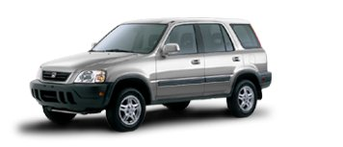
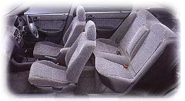
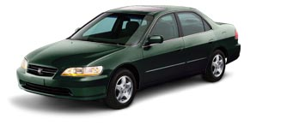
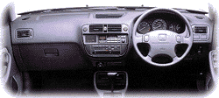
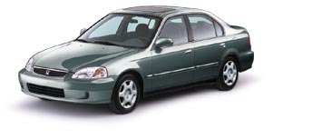
หลักการตลาดเพื่อการส่งออก
ความต้องการ
สร้างความพึงพอใจสูงสุดให้กับผู้มาใช้สิน-ค้าและบริการ
ความต้องการคือ การกระทำเพื่อให้ได้มาซึ่งสินค้าและบริการเพื่อตอบสนองความ ปรารถนา
สินค้าและบริการ
คุณค่า, ต้นทุน
ความพึงพอใจ
แลกเปลี่ยน
ความสัมพันธ์เครือข่าย

Slide 23
ปัจจัยที่อิทธิพลต่อพฤติกรรมผู้บริโภคในต่างประเทศ
Marketing
stimuli
Product
Price
Place
Promotion
Other
stimuli
Economic
Technological
Political
Cultural
Buyer’s
characteristics
Cultural
Social
Personal
Psychological
Buyer’s decision
process
Problem recognition
Information search
Evaluation
Decision
Postpurchase behavior
Buyer’s decisions
Product choice
Brand choice
Dealer choice
Purchase timing
Purchase amount

Slide 24
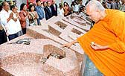
พฤติกรรมผู้บริโภค
ปัจจัยที่มีอิทธิพล
ต่อ
I . ปัจจัยด้านวัฒนธรรม (Culture Factors)
1. วัฒนธรรม (Culture)
ทำอะไรตามใจคือไทยแท้, ไม่ปฏิเสธ, ยิ้ม
2. วัฒนธรรมกลุ่มย่อย (Subculture)
เชื้อชาติ, ศาสนา, สีผิว, พื้นที่ภูมิศาสตร์
3. ชนชั้นของสังคม (Social Class)
อาชีพ, ฐานะ, รายได้

Slide 25
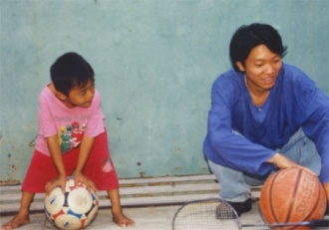
พฤติกรรมผู้บริโภค
ปัจจัยที่มีอิทธิพล
ต่อ
II. ปัจจัยทางด้านสังคม (Social Factors)
1. กลุ่มอ้างอิง (Reference Group)
กลุ่มที่มีอิทธิพลต่อทัศนคติ ความคิดเห็น
1.1 กลุ่มปฐมภูมิ - เพื่อนสนิท เพื่อนบ้าน
1.2 กลุ่มทุติยภูมิ - ผู้นำในสังคม เพื่อนร่วมอาชีพ สถาบัน
2. ครอบครัว (Family)
3. บทบาทและสถานะ (Role and Status)

Slide 26
พฤติกรรมผู้บริโภค
ปัจจัยที่มีอิทธิพล
ต่อ
III. ปัจจัยส่วนบุคคล (Personal Factors)
1. อายุ (Age)
2. วงจรของชีวิต (Life Cycle)
3. อาชีพ (Occupation)
4. โอกาสทางเศรษฐกิจ (Economic Circumstance)
5. การศึกษา (Education)
6. รูปแบบการดำรงชีวิต (Life Style)

Slide 27
พฤติกรรมผู้บริโภค
ปัจจัยที่มีอิทธิพล
ต่อ
IV. ปัจจัยด้านจิตวิทยา (Psychological Factor)
1. การจูงใจ (Motivation)
2. การรับรู้ (Perception)
2.1 การเลือกรับที่จะรับข้อมูล
2.2การเลือกจะแปลข้อมูลตามที่ตัวเองต้องการ
2.3 การเลือกที่จะเก็บข้อมูลที่ได้รับรู้
3. การเรียนรู้ (Learning)
4. ความเชื่อและทัศนคติ (Belief and Attitude)

Slide 28
ผู้บริโภคกับพฤติกรรมการใช้สินค้าในตลาดต่างประเทศ
ตามแห่
อยากมีบ้าง
ร้อยละของจำนวนผู้ลองใช้
มีก็ดีเหมือนกัน
ชอบลองของใหม่
ต้องเป็นคนแรก
34%
34%
13.5%
16%
2.5%
ช่วงเวลาในการปรับตัวในการใช้สินค้า
Early
Late

Slide 29
ผู้บริโภคกับพฤติกรรมการใช้สินค้า
1. พฤติกรรมที่ต้องหาข้อมูลให้มากก่อนการซื้อ
2. พฤติกรรมการที่ไม่ต้องหาข้อมูลมากก่อนการซื้อ
3. พฤติกรรมการซื้อด้วยความเคยชิน
4. พฤติกรรมการซื้อที่จุกจิก

Slide 30
ผู้บริโภคซื้ออย่างไร
“นักการตลาดต้องสามารถหาแรงจูงใจในการซื้อของกลุ่มลูกค้าเป้าหมายให้เจอ หากไม่มีแรงจูงใจ การซื้ออาจไม่เกิดขึ้น การลงทุนในสื่อการตลาดอื่นๆ ก็อาจเป็นการเสียเปล่า”

Slide 31
ผู้บริโภคซื้ออย่างไร
ทำตัวเป็นคนซื้อเสียเอง
สัมภาษณ์ว่าทำไมถึงตัดสินใจซื้อ
ถามลูกค้าก่อนซื้อและทำไมจึงจะซื้อ

Slide 32
ต่อ
ปัจจัยที่มีอิทธิพล
พฤติกรรมผู้บริโภค
รู้ความต้องการ/ รู้ปัญหา
ค้นหาข้อมูล
วัฒนธรรม, สังคม
บุคคล, จิตวิทยา
ประเมินทางเลือก
ตัดสินใจ
พฤติกรรมหลังการตัดสินใจ

Slide 33
การสร้างกลยุทธ์การตลาดเพื่อการส่งออก
(Developing Marketing Strategies)

Slide 34
การแบ่งตลาดกลุ่มย่อย
(Segmentation)
เลือกตลาดกลุ่มย่อย
(Target Marketing)
วิเคราะห์และประเมินลูกค้าในตลาดกลุ่มย่อยเป้าหมาย (Customer Analysis)
การวางตำแหน่งผลิตภัณฑ์
(Positioning)

Slide 35
การสร้างกลยุทธ์การตลาดเพื่อการส่งออก
ความต้องการของลูกค้า
(Customer needs & wants)
การแบ่งตลาดกลุ่มย่อย
(Market Segmentation)
วิเคราะห์และ
ประเมินสถานการณ์
เลือกตลาดกลุ่มย่อย
(Target Marketing)
วางตำแหน่งผลิตภัณฑ์
(Positioning)
ส่วนประสมการตลาด
(Marketing Mix)

Slide 37
แผนภาพการรับรู้
คุณภาพสูง
ซีเล็ค
บรู๊ค
นอติลุส
ซีเล็ค
ซีฮอร์ส
เน้นภาพลักษณ์
เรื่องสุขภาพ
ไม่เน้นภาพลักษณ์
เรื่องสุขภาพ
อะยัม
เฮาส์แบรนด์
คุณภาพต่ำ

Slide 38
องค์ประกอบการรับรู้
ตราสินค้า
(Brand)
ซีเล็คทูน่า
(Sealect Tuna)
+
+
สินค้า/ผลิตภัณฑ์
(Product/Services)
ปลาทูน่าในน้ำเกลือ
+
+
คุณสมบัติ
(Attributes)
ไขมันต่ำ
=
=
ประโยชน์ที่จะได้รับ
(Benefits)
ไม่อ้วน ดีต่อสุขภาพ

Slide 39
ราคาไม่แพงอยู่ในระดับเดียวกับนอติลุส
ผู้บริโภคมีระดับ
ซีเล็คทูน่า ไขมันต่ำ

Slide 40
โครงสร้างการตลาดเพื่อการส่งออก
การแบ่งส่วนกลุ่มย่อย
ความต้องการของลูกค้า
ความต้องการของลูกค้า
กำหนดกลุ่มเป้าหมาย
กำหนดตำแหน่งการรับรู้
ส่วนประสมการตลาด
ผลิตภัณฑ์
ราคา
การจัดจำหน่าย
การส่งเสริมการตลาด
การโฆษณา
การส่งเสริมการขาย
การขายโดยบุคคล
การประชาสัมพันธ์

Slide 41
กลยุทธ์การตลาดเพื่อการส่งออก
ผลิตภัณฑ์
ราคา
รูปแบบของสินค้าและบริการ
พึงพอใจและกลับมาซื้อซ้ำ
การจัดจำหน่าย
การส่งเสริมการตลาด

Slide 42
เครื่องมือทางการตลาด
ส่วนประสมการตลาด
กลุ่มเป้าหมาย
สินค้า
ช่องทางการจัดจำหน่าย
การส่งเสริมการตลาด
ความหลากหลาย
คุณภาพ
การออกแบบ
ตราสินค้า
บรรจุภัณฑ์
บริการ
รับประกัน
ราคา
ส่วนลด
ส่วนให้เพิ่ม
การชำระเงิน
เงื่อนไข
เครดิต
การโฆษณา
การประชาสัมพันธ์
การขายโดยบุคคล
การส่งเสริมการขาย
การตลาดตรง
ช่องทาง
พื้นที่ครอบคลุม
ชนิดของสินค้า
คลังสินค้า
ระบบขนส่ง

Slide 43
สินค้า ตราสินค้าและบริการ
(Product, Brand, and Services)

Slide 44
กลยุทธ์ด้านผลิตภัณฑ์
ความหลากหลายของผลิตภัณฑ์ (Product Variety)
คุณภาพสินค้า (Product Quality) HACCP
รูปแบบ การออกแบบ (Product form and Design)
ตราสินค้า (Brand)
บรรจุภัณฑ์ (Packaging)
การบริการ (Services)
การรับประกัน / รับคืน
(Warrantee and return Policy)
นวัตกรรม (Innovation)
ความปลอดภัย (Food Safety)

Slide 45
กลยุทธ์ด้านผลิตภัณฑ์
ก ว้ า ง
ผลิตภัณฑ์
ลึ
ก

Slide 46
บรรจุภัณฑ์ (Packaging)
บรรจุภัณฑ์ (Packaging)
หมายถึงกิจกรรมในการออกแบบและผลิตภาชนะบรรจุหรือห่อหุ้มสินค้า
หน้าที่หลักของบรรจุภัณฑ์ (Basic Functions of Packaging)
ปกป้องสินค้า (Protection)
เพิ่มความสะดวก (Convenience)
ใช้เพื่อสื่อสาร (Communication)

Slide 47
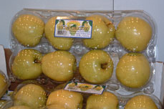
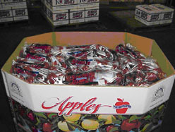
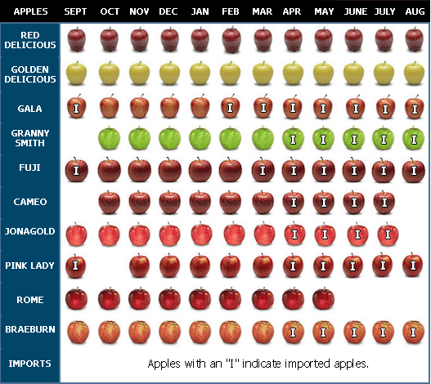
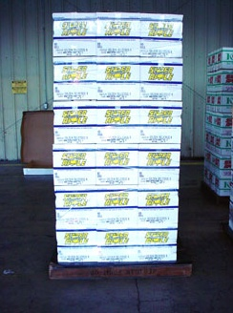

Slide 48
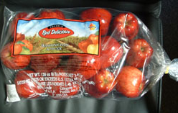
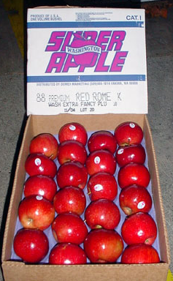
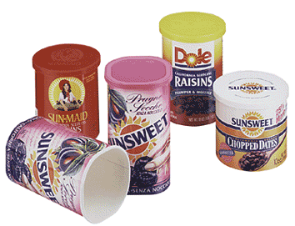
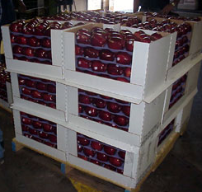
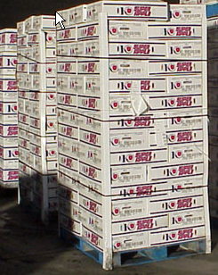
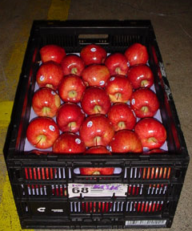
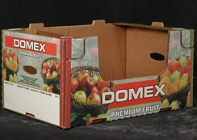

Slide 49
บรรจุภัณฑ์ (Packaging)
นโยบายการบรรจุภัณฑ์ (Packaging policy)
เปลี่ยนบรรจุภัณฑ์ (Changing the package)
นำกลับมาใช้ใหม่ (Reuse packaging)
บรรจุภัณฑ์รวม (Multiple packaging)
บรรจุภัณฑ์สำหรับสายผลิตภัณฑ์
(Packaging the product line)
เพื่อสิ่งแวดล้อม (Socioenvironmental design)

Slide 50
ตราสินค้า (Brand)
หมายถึงชื่อ สัญลักษณ์ รูปแบบ หรือทั้งหมดรวมกันโดยมีวัตถุประสงค์เพื่อที่จะระบุให้เห็นถึงความแตกต่างระหว่างสินค้าหรือบริการของผู้ขายกับของคู่แข่ง

Slide 51
ตราสินค้า (Brand)
สินค้าหมายถึงสิ่งที่ถูกผลิตขึ้นมาในโรงงาน;
ตราสินค้าหมายถึงสิ่งที่ลูกค้าซื้อ
สินค้าสามารถลอกเลียนแบบได้;
ตราสินค้าเป็นสิ่งเฉพาะตัวลอกเลียนแบบไม่ได้
สินค้าสามารถเก่าและล้าสมัยได้อย่างรวดเร็ว:
ตราสินค้าที่ประสบความสำเร็จอยู่เหนือการเวลา
Stephen King
WPP Group¹

Slide 52
ตราสินค้า (Brand)
โลโก้ (Logo)
หมายถึงส่วนหนึ่งของตราสินค้าหรือเครื่องหมายหรือทั้งสองอย่างรวมกัน ไม่ว่าจะเป็นสัญญลักษณ์ สี แบบ อักษร เครื่องหมาย เพื่อใช้ระบุผู้เป็นเจ้าของ
เครื่องหมายการค้า (Trademark)
หมายถึงตราสินค้าหรื่อเครื่องหมายสินค้าที่ผู้ค้านำไปจดทะเบียนการค้าเพื่อให้ได้รับความคุ้มครองตามกฎหมาย

Slide 53
ความหมายในตราสินค้า
คุณสมบัติ (Attribute)
ประโยชน์ (Benefits)
คุณค่า (Value)
วัฒนธรรม (Culture)
บุคลิกภาพ (Personality)
ผู้ใช้ (User)

Slide 54
การตัดสินใจเลือกใช้ตราสินค้า
การตัดสินใจในการตั้งชื่อสินค้า (Brand decision)
การเลือกใช้ตราสินค้า (Brand-sponsor decision)
การเลือกใช้ชื่อตราสินค้า (Brand-name decision)
กลยุทธ์สำหรับตราสินค้า (Brand Strategy decision)
การเลือกกำหนดตำแหน่งตราสินค้าใหม่
(Brand-repositioning decision)

Slide 55
การตัดสินใจเลือกใช้ตราสินค้า
การตัดสินใจในการตั้งชื่อสินค้า (Brand decision)
มีตราสินค้า
ไม่มีตราสินค้า

Slide 56
การตัดสินใจเลือกใช้ตราสินค้า
การเลือกใช้ตราสินค้า (Brand-sponsor decision)
ตราโรงงาน (Manufacture’s Brand)
ตราคนกลาง (Distributor (Private) Brand)
ตราผู้ให้สิทธ์ (Franchise)

Slide 57
ช่องทางการจัดจำหน่าย
(Distribution Channel, Place)

Slide 58
SORTING OUT (การคัดคุณภาพ)
ACCUMULATION (การรวมห่อ)

Slide 59
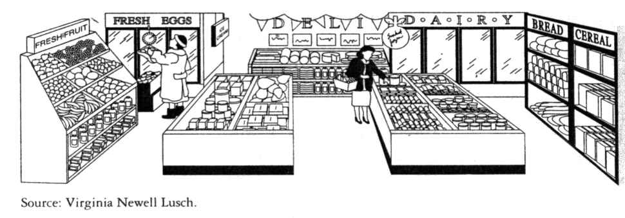
โรงงานน้ำส้ม
ALLOCATION (แยกหีบห่อ)
ASSORTMENT (จัดเข้าชุด)

Slide 60
การจัดจำหน่าย
การกระจายแบบครอบคลุม (Intensive distributor)
การกระจายแบบคัดสรร (Selective distributor)
การกระจายแบบเดี่ยว
(Exclusive distributor)

Slide 61
การจัดจำหน่าย
การกระจายแบบครอบคลุม (Intensive distributor)
เป็นการวางแผนการกระจายสินค้าผ่านตัวแทนจำหน่ายให้ครอบคลุมพื้นที่เป้าหมายให้ได้มากที่สุด
การกระจายแบบคัดสรร (Selective Distributor)
เป็นการตั้งตัวแทนจำหน่ายในพื้นที่ให้ผู้ให้บริการให้จำนวนของตัวแทนจะถูกกำหนดแผนการให้บริการ
การกระจายแบบเดี่ยว (Exclusive distributor)
การมอบอำนาจหรือแต่งตั้งให้ผู้จำหน่ายรายเดียวเป็นผู้ให้บริการ

Slide 62
ช่องทางจัดจำหน่าย
โรงงาน
ผู้บริโภค
โรงงาน
ค้าปลีก
ผู้บริโภค
โรงงาน
ผู้ส่งออก
R
ค้าปลีก
ผู้บริโภค
โรงงาน
ผู้ส่งออก
ค้าส่งอิสระ
ค้าปลีก
ผู้บริโภค
โรงงาน
เอเย่นต์
ผู้ส่งออก
ค้าปลีก
ผู้บริโภค

Slide 63
ผู้ผลิต
ผู้ส่งออก
ระบบ
ขายส่ง
ระบบการ
จัดจำหน่าย
พ่อค้าส่ง
ระบบขายปลีก
ผู้บริโภค

Slide 64
กลยุทธ์การจัดจำหน่ายเพื่อการส่งออก
เทคนิคการหาช่องทางการจัดจำหน่าย (Channel of distribution)
พื้นที่การจัดจำหน่าย (Territory and coverage)
การจัดหน้าร้าน / ชั้นวางสินค้า (Display and Category management)
ทำเลที่ตั้ง (Location)
การบริหารสินค้าคงคลัง (Inventory management)
การขนส่ง / ระยะเวลาการส่งมอบ
(Logistic and delivery)

Slide 65
กลยุทธ์การสื่อสารการตลาด
เพื่อการส่งออก

Slide 66
โครงสร้างการสื่อสาร
ผู้ส่งสาร
ตอบสนอง
ผู้ส่งสาร
ส่งรหัส
ส่งรหัส
สิ่งรบกวน
ข่าวสาร
ข่าวสาร
ก ร อ บ อ้ า ง อิ ง
ก ร อ บ อ้ า ง อิ ง
ถอดรหัส
ถอดรหัส
ผู้รับสาร
ตอบสนอง
ผู้รับสาร

Slide 67
กลยุทธ์การสื่อสาร
ผู้ผลิต
ผู้ผลิต
ผู้ส่งออก
ผู้ส่งออก
พ่อค้าปลีก
พ่อค้าปลีก
ผู้บริโภค
ผู้บริโภค
กลยุทธ์ดึง (Pull Strategy)
กลยุทธ์ผลัก (Push Strategy)

Slide 68
คำถาม
Q & A

